Slide 1
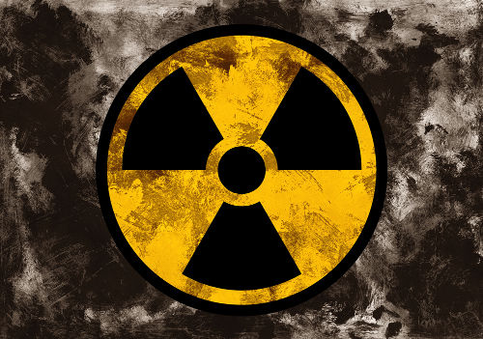

Slide 2


ENEM 2019

Slide 3
ASSUNTOS DE QUÍMICA DE MAIOR OCORRÊNCIA NO ENEM
QUÍMICA GERAL
FISICO-QUÍMICA
QUÍMICA ORGÂNICA

Slide 4
QUÍMICA GERAL
TABELA PERIÓDICA
PROPRIEDADES DOS ELEMENTOS
LIGAÇÕES QUÍMICAS

Slide 5
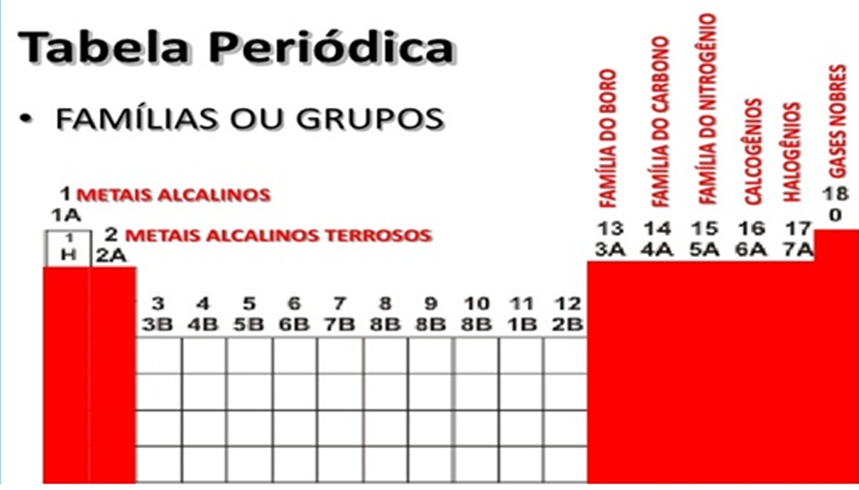

Slide 6
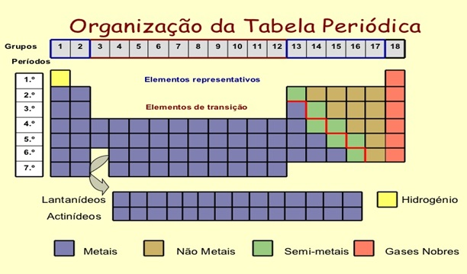

Slide 7
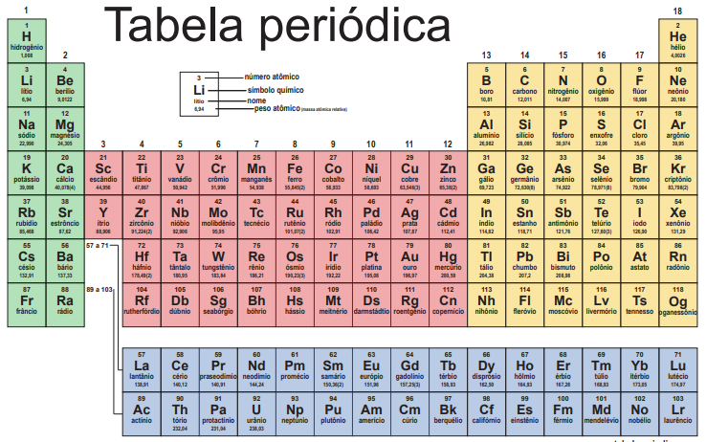

Slide 8
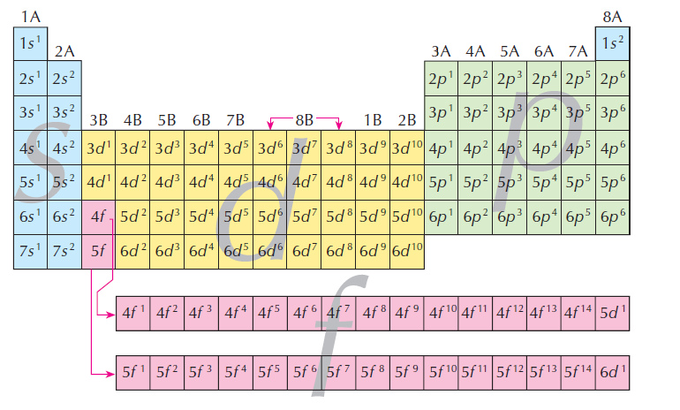

Slide 9
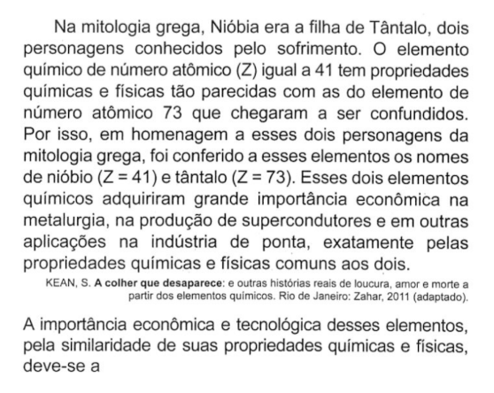

Slide 10
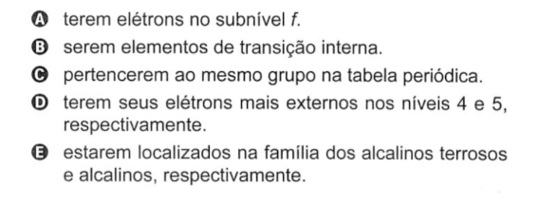
Letra C

Slide 11
PRINCIPAIS FAMÍLIAS (GRUPOS)
Metais Alcalinos - H Li Na K Rb Cs Fr
Hoje Li Na Kama Robinson Crusoé em Francês
Alcalino-Terrosos - Be Mg Ca Sr Ba Ra
Berílio e Magnólia Caíram na Serra e Bateram o Rabo
Calcogênios - O S Se Te Po
O S Se Te Polacos
Halogênios - F Cl Br I At
Ficou Claro que o Brasil Ia Atacar

Slide 12
LIGAÇÕES QUÍMICAS
LIGAÇÃO IÔNICA: METAL COM NÃO METAL
TRANSFERÊNCIA DE ELÉTRONS
EX: NaCl
LIGAÇÃO COVALENTE: NÃO METAL COM NÃO METAL
PARES ELETRÔNICOS
EX: CO
LIGAÇÃO METÁLICA: METAL COM METAL
EMARANHADO DE ELÉTRONS
(MAR DE ELÉTRONS)
EX: AuAg

Slide 13
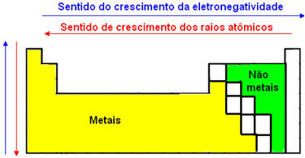

Slide 14
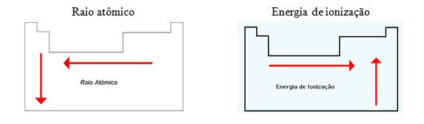
PROPRIEDADES DOS ELEMENTOS
Sais de metais 1A e 2A quando queimados produzem cores distintas
Exemplos:
Sódio = Amarelo Potássio = Violeta Lítio = Vermelho
Cálcio = Laranjado Bário = Verde

Slide 15
Questão –Enem
Um fato corriqueiro ao se cozinhar arroz é o derramamento de parte da água de cozimento sobre a chama azul do fogo, mudando-a para uma chama amarela. Essa mudança de cor pode suscitar interpretações diversas, relacionadas às substâncias presentes na água de cozimento. Além do sal de cozinha (NaCl), nela se encontram carboidratos, proteínas e sais minerais. Cientificamente, sabe-se que essa mudança de cor da chama ocorre pela:
a) reação do gás de cozinha com o sal, volatilizando gás cloro.
b) emissão de fótons pelo sódio, excitado por causa da chama.
c) produção de derivado amarelo, pela reação com o carboidrato.
d) reação do gás de cozinha com a água, formando gás hidrogênio.
e) excitação das moléculas de proteínas, com formação de luz amarela.
RESPOSTA LETRA B

Slide 16
QUÍMICA ORGÂNICA
ELEMENTOS ORGANÓGENOS
FUNÇÕES ORGÂNICAS
NOMENCLATURA

Slide 17
ELEMENTOS ORGANÓGENOS
CHON
NHOC

Slide 18
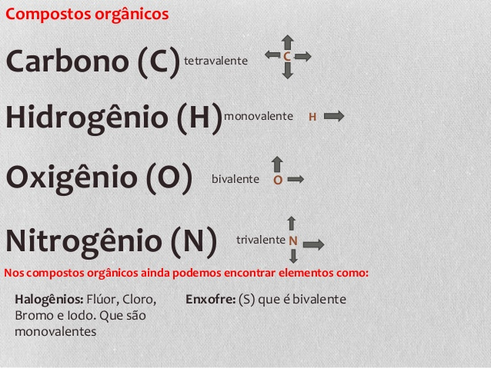
ELEMENTOS ORGANÓGENOS: CHON / NHOC

Slide 19
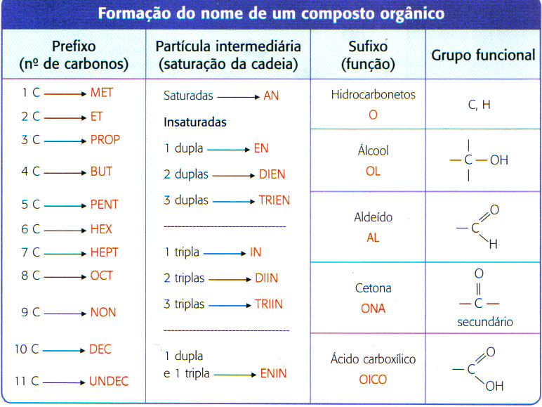
CH₂=CH₂
ETENO
CH₃-CH₂-CH₂-CH₃
BUTANO
CH₃-CH₂-OH
ETANOL
CH₃-CO-CH₃
PROPANONA
CH₃-CO- CH₂-CH₂-CH₃
PENTANONA-2
CH₃-CH₂-CH₂-CH₂-CH₂-CHO HEXANAL

Slide 20
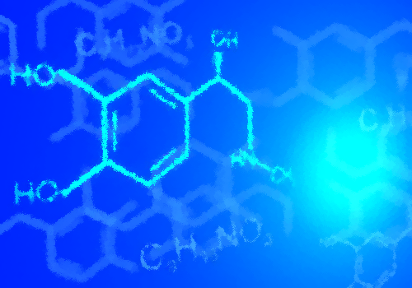
FUNÇÕES ORGÂNICAS

Slide 21
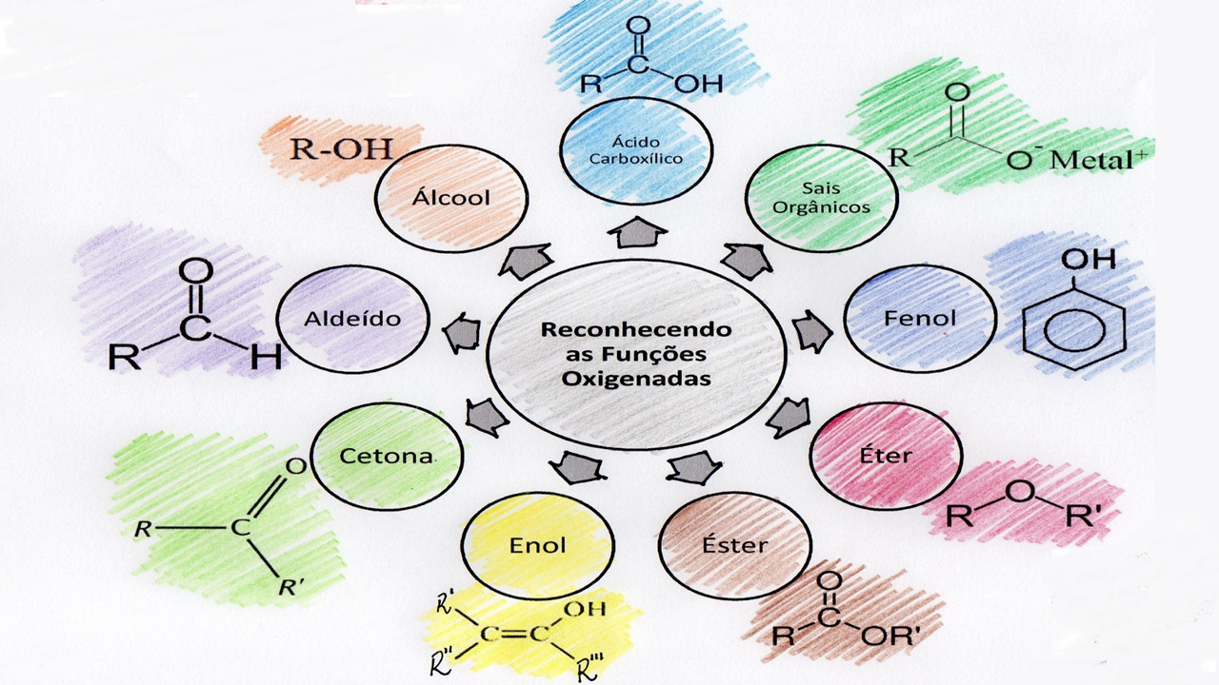

Slide 22
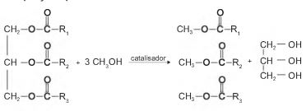
Questão – Enem 2017
O biodiesel é um biocombustível obtido a partir de fontes renováveis, que surgiu como alternativa ao uso do diesel de petróleo para motores de combustão interna. Ele pode ser obtido pela reação entre triglicerídeos, presentes em óleos vegetais e gorduras animais, entre outros, e álcoois de baixa massa molar, como o metanol ou etanol, na presença de um catalisador, de acordo com a equação química:
A função química presente no produto que representa o biodiesel é:
a) éter.
b) éster.
c) álcool.
d) cetona.
e) ácido carboxílico
RESPOSTA – LETRA B

Slide 23
FÍSICO-QUÍMICA
ELETROQUÍMICA
PROPRIEDADES COLIGATIVAS

Slide 24
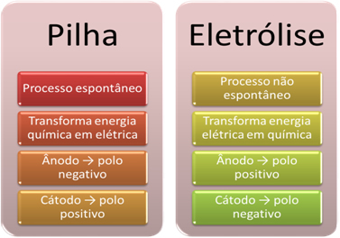
ELETROQUÍMICA

Slide 25
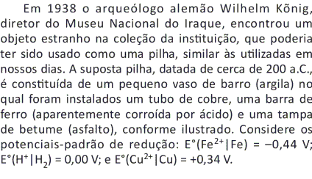
Questão 93 - ENEM 2018

Slide 26
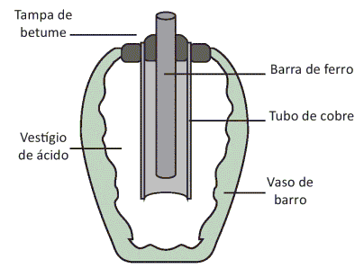

Slide 27
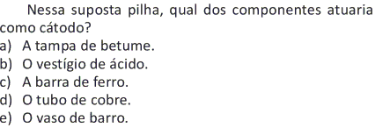

Slide 28
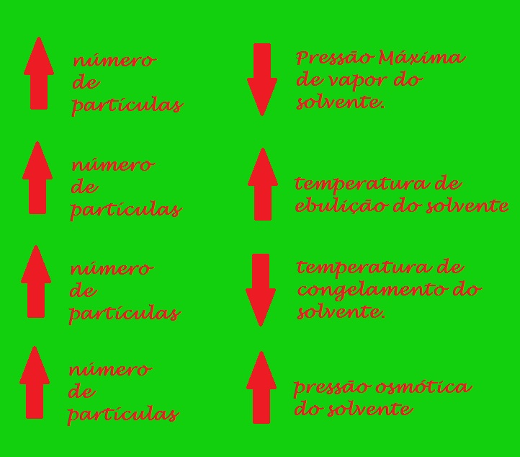
PROPRIEDADES COLIGATIVAS

Slide 29
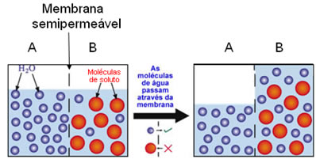
PRESSÃO OSMÓTICA

Slide 30
QUESTÃO 121 – ENEM 2017
Alguns tipos de dessalinizadores usam o processo de osmose reversa para obtenção de água potável a partir da água salgada. Nesse método, utiliza-se um recipiente contendo dois compartimentos separados por uma membrana semipermeável: em um deles coloca-se água salgada e no outro recolhe-se a água potável. A aplicação de pressão mecânica no sistema faz a água fluir de um compartimento para o outro. O movimento das moléculas de água através da membrana é controlado pela pressão osmótica e pela pressão mecânica aplicada. Para que ocorra esse processo é necessário que as resultantes das pressões osmótica e mecânica apresentem:
a) mesmo sentido e mesma intensidade.
b) sentidos opostos e mesma intensidade.
c) sentidos opostos e maior intensidade da pressão osmótica.
d) mesmo sentido e maior intensidade da pressão osmótica.
e) sentidos opostos e maior intensidade da pressão mecânica.
RESPOSTA – LETRA E

Slide 31
Desejo a todos ótima prova no ENEM 2019!
Muito obrigado pela atenção!
Grande Abraço!

Slide 32

ENEM 2019

